Slide 1


物联网中的群体感知与群体协同
汇报人：KangJian.Li、Jian.Yin
2019 / 11/ 4

Slide 2

01
群体感知与群体协同概述
Overview
Contents.
02
群体感知与群体协同相关技术
Related technology
03
群体感知的典型案例
目录
Typical Case
知行合一、经世致用
Central South University

Slide 3

1
群体感知的背景和概念
01
2
参与式感知及其分类
3
群体感知网络的基本特征
4
群体协同的概念和问题
自强不息 厚德载物
知行合一、经世致用
Tsinghua University of China
Central South University
Notes:
Robot Operating System 机器人操作系统，简称ROS。
人工智能的浪潮中有一个方面是不可忽视的，就是机器人。 说到我们今天的机器人，最近几年机器人领域非常火爆，出现了一大批这样高质量的产品。
例如，波士顿动力的机器狗，谷歌的无人车，以及国产的大疆无人机等等。
而这当中许多用到了一个共同的运行支撑软件。就是机器人操作系统ROS。

Slide 4

群体感知的研究背景
1
众包：
2006年由wired杂志发明的术语，是一个互联网概念，指的是一个公司或者机构把过去由员工执行的工作任务，以自由自愿的形式外包给非特定大众志愿者的做法，是一种新的分布式问题解决和工作模式。
群智感知：
·群智感知是结合众包思想和移动设备感知能力的一种新的数据获取模式，是物联网的一种表现形式
·最早提出相应概念的是estrin等人提出的参与式感知
知行合一、经世致用
自强不息 厚德载物
Central South University
Notes:
我们要设计机械结构，画电路板，写硬件驱动，设计通信架构，组装硬件，调试，最后是编写各种上层算法。工作量十分庞大，这种情况跟早期的计算机很类似，早期的电脑也没有操作系统，开发人员需要直接面对硬件。
机器人零部件厂商，比如机械臂、地盘、摄像头、激光雷达生成厂商都在一个通用的机器人软件平台上开发。ROS经过10年发展，事实上已经成为机器人届主流的操作系统，现在机器人上跑的ROS，就相当于890年代PC上的windows和Mac.
有了机器人操作系统ROS，我们的开发就变得相对简单和高效了许多。

Slide 5
群体感知的研究背景
1
群智感知网络：
将众包和移动感知相结合，把普通用户的移动设备作为基本感知单元，通过移动互联网进行有意识或无意识的协作，形成群智感知网络，实现感知任务分发和数据收集，完成大规模的、复杂的社会感知任务
知行合一、经世致用
自强不息 厚德载物
Central South University
Notes:
我们要设计机械结构，画电路板，写硬件驱动，设计通信架构，组装硬件，调试，最后是编写各种上层算法。工作量十分庞大，这种情况跟早期的计算机很类似，早期的电脑也没有操作系统，开发人员需要直接面对硬件。
机器人零部件厂商，比如机械臂、地盘、摄像头、激光雷达生成厂商都在一个通用的机器人软件平台上开发。ROS经过10年发展，事实上已经成为机器人届主流的操作系统，现在机器人上跑的ROS，就相当于890年代PC上的windows和Mac.
有了机器人操作系统ROS，我们的开发就变得相对简单和高效了许多。

Slide 6
参与式感知及其分类
2
参与式感知：
·参与式感知又被称为城市感知、以用户为中心的感知
·参与式感知可以解决传统无线传感网络难以大规模部署以及部署成本高昂的问题
分类：
·典型的个体感知应用包括对个人的运动模式进行监测来促进身体健康，对个人的日常交通模式进行监测来记录个人的碳排放足迹
·社群感知可以完成那些仅依靠个体很难实现的大规模、复杂的社会感知任务
知行合一、经世致用
自强不息 厚德载物
Central South University
Notes:
我们要设计机械结构，画电路板，写硬件驱动，设计通信架构，组装硬件，调试，最后是编写各种上层算法。工作量十分庞大，这种情况跟早期的计算机很类似，早期的电脑也没有操作系统，开发人员需要直接面对硬件。
机器人零部件厂商，比如机械臂、地盘、摄像头、激光雷达生成厂商都在一个通用的机器人软件平台上开发。ROS经过10年发展，事实上已经成为机器人届主流的操作系统，现在机器人上跑的ROS，就相当于890年代PC上的windows和Mac.
有了机器人操作系统ROS，我们的开发就变得相对简单和高效了许多。

Slide 7
群体感知网络的基本特征
3
（1）网络部署成本更低：
·有大量移动设备，无需专门部署
·人的移动性可以促进感知覆盖与数据传输
·由于移动节点之间的相互接触，这些节点可以在间歇性联通的网络环境中传输感知数据
（2）网络更容易维护：
·网络中的节点通常具有更好的能量补给，更强的计算、存储和通信能力
（3）系统更具可扩展性：
·只需要招募更多的用户参与即可满足系统应用规模的扩大
知行合一、经世致用
自强不息 厚德载物
Central South University
Notes:
我们要设计机械结构，画电路板，写硬件驱动，设计通信架构，组装硬件，调试，最后是编写各种上层算法。工作量十分庞大，这种情况跟早期的计算机很类似，早期的电脑也没有操作系统，开发人员需要直接面对硬件。
机器人零部件厂商，比如机械臂、地盘、摄像头、激光雷达生成厂商都在一个通用的机器人软件平台上开发。ROS经过10年发展，事实上已经成为机器人届主流的操作系统，现在机器人上跑的ROS，就相当于890年代PC上的windows和Mac.
有了机器人操作系统ROS，我们的开发就变得相对简单和高效了许多。

Slide 8
群体协同的概念和关键问题
4
CSCW(计算机支持协同工作)：
·在计算机支持的环境中，一个群体协同工作完成一项共同的任务
·CSCW群体指在计算机技术和工具支持下共同为实现某一任务或完成某种职能而形成协作关系的群体。
关键问题：
·参与者 ·协同媒介
·协同方法 ·协同内容
虚拟地理环境下的群体协同，是本地或异地人员在同一时间或不同时间内，通过具有地理参考的虚拟环境，对地理空间现象和过程进行协作探索、模拟、认知与决策等的过程。
知行合一、经世致用
自强不息 厚德载物
Central South University
Notes:
我们要设计机械结构，画电路板，写硬件驱动，设计通信架构，组装硬件，调试，最后是编写各种上层算法。工作量十分庞大，这种情况跟早期的计算机很类似，早期的电脑也没有操作系统，开发人员需要直接面对硬件。
机器人零部件厂商，比如机械臂、地盘、摄像头、激光雷达生成厂商都在一个通用的机器人软件平台上开发。ROS经过10年发展，事实上已经成为机器人届主流的操作系统，现在机器人上跑的ROS，就相当于890年代PC上的windows和Mac.
有了机器人操作系统ROS，我们的开发就变得相对简单和高效了许多。

Slide 9
1
群体感知的框架和流程
02
2
群体感知领域技术研究
3
群体感知的典型应用
4
群体感知的激励机制
5
群体感知面临的挑战
自强不息 厚德载物
知行合一、经世致用
Tsinghua University of China
Central South University
Notes:
Robot Operating System 机器人操作系统，简称ROS。
人工智能的浪潮中有一个方面是不可忽视的，就是机器人。 说到我们今天的机器人，最近几年机器人领域非常火爆，出现了一大批这样高质量的产品。
例如，波士顿动力的机器狗，谷歌的无人车，以及国产的大疆无人机等等。
而这当中许多用到了一个共同的运行支撑软件。就是机器人操作系统ROS。

Slide 10
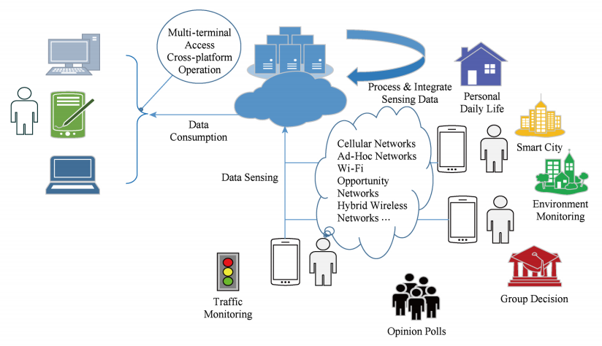
群体感知的框架
1
感知平台
移动用户
知行合一、经世致用
自强不息 厚德载物
Central South University
Notes:
我们要设计机械结构，画电路板，写硬件驱动，设计通信架构，组装硬件，调试，最后是编写各种上层算法。工作量十分庞大，这种情况跟早期的计算机很类似，早期的电脑也没有操作系统，开发人员需要直接面对硬件。
机器人零部件厂商，比如机械臂、地盘、摄像头、激光雷达生成厂商都在一个通用的机器人软件平台上开发。ROS经过10年发展，事实上已经成为机器人届主流的操作系统，现在机器人上跑的ROS，就相当于890年代PC上的windows和Mac.
有了机器人操作系统ROS，我们的开发就变得相对简单和高效了许多。

Slide 11






群体感知的流程
1
感知平台将某个感知任务划分为若干个子任务，通过呼叫的方式向移动用户发布这些任务，并且采取某种激励机制吸引用户参与
用户得到通知后，根据自身情况决定是否参与这些感知活动
参与用户利用所携带的移动设备的传感器进行感知，将感知数据采用隐私保护的手段将数据上报到感知平台
感知平台对所获得的所有感知数据进行处理和分析，以此构建环境监测、智能交通、城市管理等各种群智感知应用
感知平台对参与用户的数据进行评估，根据采用的激励机制对用户进行适当补偿
知行合一、经世致用
自强不息 厚德载物
自强不息 厚德载物
Tsinghua University of China
Central South University
Notes:
ROS已经有10年的历史，最早在2000年，在斯坦福大学的人工智能实验室，他们开发了一套机器人的软件系统框架，把机器人的各个模块组织起来。
随后，在2007年由柳树车库发起；
在2007年之后，ROS逐渐开始流行起来。到现在已经有10多个版本。这里每一个ROS版本都有一个依赖的ubuntu版本，就是官方推荐的最佳适配版本。例如Indigo对应的14.04，Kinetic对应的是16.04，目前用的最多的是Indigo 和 Kinetic，这两个是长期支持版。官方维护5年，其他版本2年。
我们的无人机也是基于Kinetic开发的。

Slide 12
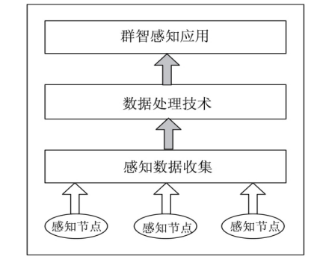
群体感知领域技术研究
2
相关技术：
·数据处理技术
·群体感知平台
·群体感知应用
·激励机制
知行合一、经世致用
自强不息 厚德载物
Central South University
Notes:
我们要设计机械结构，画电路板，写硬件驱动，设计通信架构，组装硬件，调试，最后是编写各种上层算法。工作量十分庞大，这种情况跟早期的计算机很类似，早期的电脑也没有操作系统，开发人员需要直接面对硬件。
机器人零部件厂商，比如机械臂、地盘、摄像头、激光雷达生成厂商都在一个通用的机器人软件平台上开发。ROS经过10年发展，事实上已经成为机器人届主流的操作系统，现在机器人上跑的ROS，就相当于890年代PC上的windows和Mac.
有了机器人操作系统ROS，我们的开发就变得相对简单和高效了许多。

Slide 13
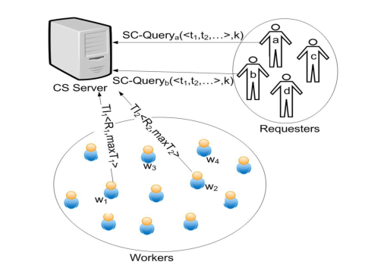
群体感知领域技术研究——群体感知平台
2
分布式众包平台：保证分布式任务以地理坐标为分配依据分配给工作者
Kazemi L，Shahabi C． GeoCrowd: enabling query answering with spatial crowdsourcing［C］/ /Proc of 20th international conference on advances in geographic information systems． New York，NY，USA: ACM，2012: 189 － 198．
知行合一、经世致用
自强不息 厚德载物
Central South University
Notes:
我们要设计机械结构，画电路板，写硬件驱动，设计通信架构，组装硬件，调试，最后是编写各种上层算法。工作量十分庞大，这种情况跟早期的计算机很类似，早期的电脑也没有操作系统，开发人员需要直接面对硬件。
机器人零部件厂商，比如机械臂、地盘、摄像头、激光雷达生成厂商都在一个通用的机器人软件平台上开发。ROS经过10年发展，事实上已经成为机器人届主流的操作系统，现在机器人上跑的ROS，就相当于890年代PC上的windows和Mac.
有了机器人操作系统ROS，我们的开发就变得相对简单和高效了许多。

Slide 14
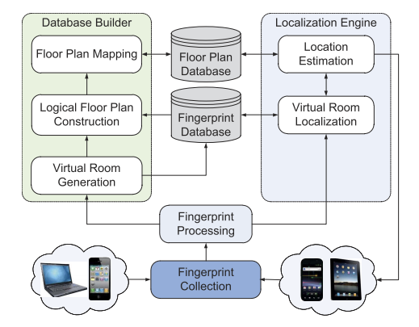
群体感知领域技术研究——群体感知平台
2
室内导航平台：通过利用 Wifi 强度信号和加速度数据作为指纹数据，模拟室内地图，为用户提供室内定位的功能
Wu Chenshu，Yang Zheng，Liu Yunhao，et al． WILL: wireless indoor localization without site survey［C］/ /Proc of INFO- COM． Orlando，FL: IEEE，2012:
64 － 72．
知行合一、经世致用
自强不息 厚德载物
Central South University
Notes:
我们要设计机械结构，画电路板，写硬件驱动，设计通信架构，组装硬件，调试，最后是编写各种上层算法。工作量十分庞大，这种情况跟早期的计算机很类似，早期的电脑也没有操作系统，开发人员需要直接面对硬件。
机器人零部件厂商，比如机械臂、地盘、摄像头、激光雷达生成厂商都在一个通用的机器人软件平台上开发。ROS经过10年发展，事实上已经成为机器人届主流的操作系统，现在机器人上跑的ROS，就相当于890年代PC上的windows和Mac.
有了机器人操作系统ROS，我们的开发就变得相对简单和高效了许多。

Slide 15
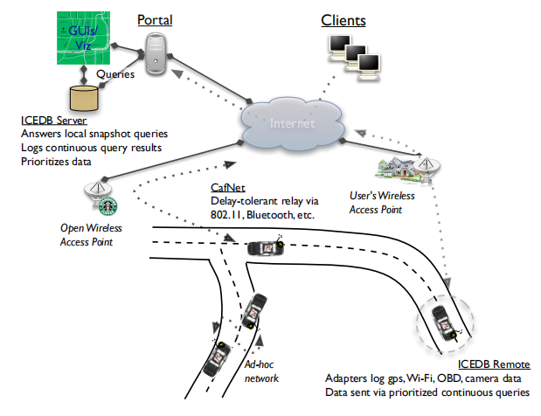
群体感知的典型应用——智能交通
3
CarTel利用位置传感器采集用户移动轨迹，估计交通拥堵状况、交通延迟等，为用户提供合适的行驶路线
Hull B, Bychkovsky V, Zhang Y,et al. CarTel: a distributed mobile sensor computing system[C]//ACM SenSys,2006:125–138
知行合一、经世致用
自强不息 厚德载物
Central South University
Notes:
我们要设计机械结构，画电路板，写硬件驱动，设计通信架构，组装硬件，调试，最后是编写各种上层算法。工作量十分庞大，这种情况跟早期的计算机很类似，早期的电脑也没有操作系统，开发人员需要直接面对硬件。
机器人零部件厂商，比如机械臂、地盘、摄像头、激光雷达生成厂商都在一个通用的机器人软件平台上开发。ROS经过10年发展，事实上已经成为机器人届主流的操作系统，现在机器人上跑的ROS，就相当于890年代PC上的windows和Mac.
有了机器人操作系统ROS，我们的开发就变得相对简单和高效了许多。

Slide 16
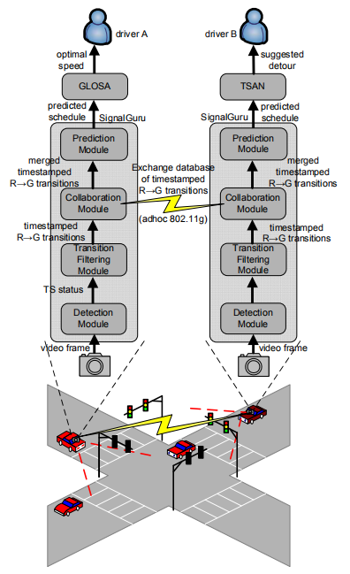
群体感知的典型应用——智能交通
3
SignalGuru利用手机摄像头感知当前交通灯的颜色，并通过在附近车辆间共享信息来预测交通灯的变化状态，辅助驾驶员正确调整速度，达到减少停车次数、降低燃油消耗的目的，同时也改善了交通状况
Koukoumidis E,Peh L-S,Martonosi M R.SignalGuru: leveraging mobile phones for collaborative traffic signal schedule advisory [C]//ACM MobiSys,2011: 127–140
知行合一、经世致用
自强不息 厚德载物
Central South University
Notes:
我们要设计机械结构，画电路板，写硬件驱动，设计通信架构，组装硬件，调试，最后是编写各种上层算法。工作量十分庞大，这种情况跟早期的计算机很类似，早期的电脑也没有操作系统，开发人员需要直接面对硬件。
机器人零部件厂商，比如机械臂、地盘、摄像头、激光雷达生成厂商都在一个通用的机器人软件平台上开发。ROS经过10年发展，事实上已经成为机器人届主流的操作系统，现在机器人上跑的ROS，就相当于890年代PC上的windows和Mac.
有了机器人操作系统ROS，我们的开发就变得相对简单和高效了许多。

Slide 17
群体感知的激励机制——受限点
4
参与者希望从提供数据中得到实际的回报,而不是志愿无偿提供数据
·任务参与者数量不足
·提供数据质量不高
参与者提供的一些敏感数据会泄露其隐私信息
不诚实性
不确定性
知行合一、经世致用
自强不息 厚德载物
Central South University
Notes:
我们要设计机械结构，画电路板，写硬件驱动，设计通信架构，组装硬件，调试，最后是编写各种上层算法。工作量十分庞大，这种情况跟早期的计算机很类似，早期的电脑也没有操作系统，开发人员需要直接面对硬件。
机器人零部件厂商，比如机械臂、地盘、摄像头、激光雷达生成厂商都在一个通用的机器人软件平台上开发。ROS经过10年发展，事实上已经成为机器人届主流的操作系统，现在机器人上跑的ROS，就相当于890年代PC上的windows和Mac.
有了机器人操作系统ROS，我们的开发就变得相对简单和高效了许多。

Slide 18
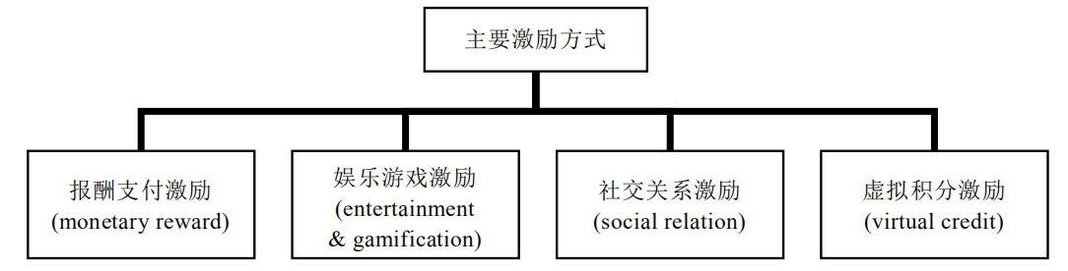
群体感知的激励机制——四种方式
4
群体感知激励方式分类
知行合一、经世致用
自强不息 厚德载物
Central South University
Notes:
我们要设计机械结构，画电路板，写硬件驱动，设计通信架构，组装硬件，调试，最后是编写各种上层算法。工作量十分庞大，这种情况跟早期的计算机很类似，早期的电脑也没有操作系统，开发人员需要直接面对硬件。
机器人零部件厂商，比如机械臂、地盘、摄像头、激光雷达生成厂商都在一个通用的机器人软件平台上开发。ROS经过10年发展，事实上已经成为机器人届主流的操作系统，现在机器人上跑的ROS，就相当于890年代PC上的windows和Mac.
有了机器人操作系统ROS，我们的开发就变得相对简单和高效了许多。

Slide 19
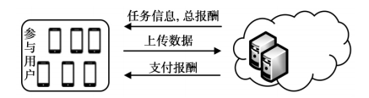
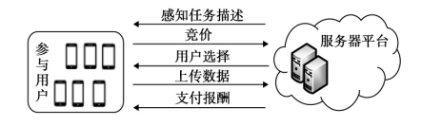
群体感知的激励机制——四种方式
4
报酬支付激励（最主要的就是拍卖机制）：
·以服务器为中心(server-centric)
·以参与者为中心(user-centric)
娱乐游戏激励：
·由游戏带来的等级排名、任务积分以及其内在的趣味性等激励参与者完成任务
·十分依赖于感知任务和游戏各自的特点,并不是所有的感知任务都可以简单地游戏化
知行合一、经世致用
自强不息 厚德载物
Central South University
Notes:
我们要设计机械结构，画电路板，写硬件驱动，设计通信架构，组装硬件，调试，最后是编写各种上层算法。工作量十分庞大，这种情况跟早期的计算机很类似，早期的电脑也没有操作系统，开发人员需要直接面对硬件。
机器人零部件厂商，比如机械臂、地盘、摄像头、激光雷达生成厂商都在一个通用的机器人软件平台上开发。ROS经过10年发展，事实上已经成为机器人届主流的操作系统，现在机器人上跑的ROS，就相当于890年代PC上的windows和Mac.
有了机器人操作系统ROS，我们的开发就变得相对简单和高效了许多。

Slide 20
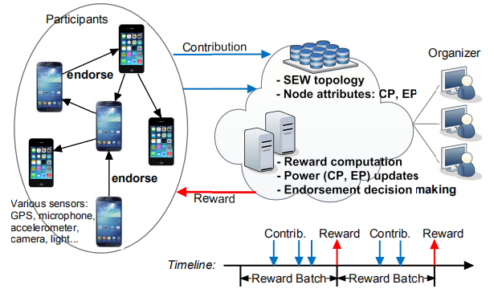
群体感知的激励机制——四种方式
4
社交关系激励：
·更侧重于通过参与者为了维护自己在社会网络中的地位、荣誉等而带来的积极性和主动性来提高感知任务的质量
·SEW的方式——一种基于裙带关系(nepotism)的激励机制
虚拟积分激励：
·可以用来结合报酬支付和娱乐游戏的方式
Luo T, Kanhere SS, Tan HP. SEW-Ing a simple endorsement Web to incentivize trustworthy participatory sensing. In: Proc. of 2014 the 11th Annual IEEE Int’l Conf. on Sensing, Communication, and Networking (SECON). IEEE, 2014. 636-644. [doi: 10.1109/ SAHCN.2014.6990404]
知行合一、经世致用
自强不息 厚德载物
Central South University
Notes:
我们要设计机械结构，画电路板，写硬件驱动，设计通信架构，组装硬件，调试，最后是编写各种上层算法。工作量十分庞大，这种情况跟早期的计算机很类似，早期的电脑也没有操作系统，开发人员需要直接面对硬件。
机器人零部件厂商，比如机械臂、地盘、摄像头、激光雷达生成厂商都在一个通用的机器人软件平台上开发。ROS经过10年发展，事实上已经成为机器人届主流的操作系统，现在机器人上跑的ROS，就相当于890年代PC上的windows和Mac.
有了机器人操作系统ROS，我们的开发就变得相对简单和高效了许多。

Slide 21
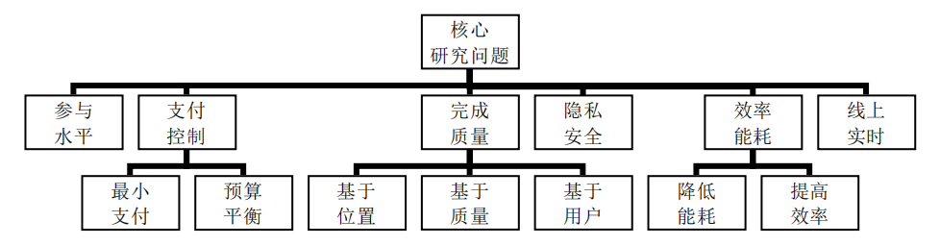
群体感知的激励机制——六个核心
4
群体感知激励核心研究问题分类
知行合一、经世致用
自强不息 厚德载物
Central South University
Notes:
我们要设计机械结构，画电路板，写硬件驱动，设计通信架构，组装硬件，调试，最后是编写各种上层算法。工作量十分庞大，这种情况跟早期的计算机很类似，早期的电脑也没有操作系统，开发人员需要直接面对硬件。
机器人零部件厂商，比如机械臂、地盘、摄像头、激光雷达生成厂商都在一个通用的机器人软件平台上开发。ROS经过10年发展，事实上已经成为机器人届主流的操作系统，现在机器人上跑的ROS，就相当于890年代PC上的windows和Mac.
有了机器人操作系统ROS，我们的开发就变得相对简单和高效了许多。

Slide 22
群体感知的激励机制——参与水平
4
·短期(short-term)激励中，对于很少被选为支付报酬对象的用户，会失去兴趣而退出群智感知系统
·Thepvilojanapong 等人提出参与敏感(participation-aware)的激励机制
使用平均参与数(N_{avg})来定义参与级别(participation level)：
·群智感知激励机制不仅要提高参与率，还要考虑参与的长期性
·不仅要提高参与者的数量，还要提高参与者感知任务的活跃度
Thepvilojanapong N, Zhang K, Tsujimori T, Ohta Y, Zhao Y, Tobe Y. Participation-Aware incentive for active crowd sensing. In: Proc. of 2013 IEEE the 10th Int’l Conf. on High Performance Computing and Communications & 2013 IEEE Int’l Conf. on Embedded and Ubiquitous Computing (HPCC_EUC). IEEE, 2013. 2127-2134. [doi: 10.1109/HPCC.and.EUC.2013.305]
知行合一、经世致用
自强不息 厚德载物
Central South University
Notes:
我们要设计机械结构，画电路板，写硬件驱动，设计通信架构，组装硬件，调试，最后是编写各种上层算法。工作量十分庞大，这种情况跟早期的计算机很类似，早期的电脑也没有操作系统，开发人员需要直接面对硬件。
机器人零部件厂商，比如机械臂、地盘、摄像头、激光雷达生成厂商都在一个通用的机器人软件平台上开发。ROS经过10年发展，事实上已经成为机器人届主流的操作系统，现在机器人上跑的ROS，就相当于890年代PC上的windows和Mac.
有了机器人操作系统ROS，我们的开发就变得相对简单和高效了许多。

Slide 23
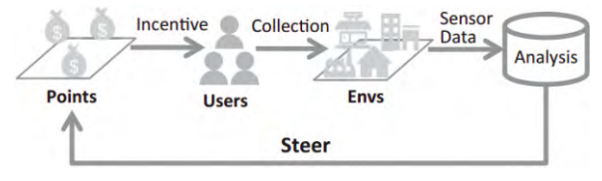
群体感知的激励机制——完成质量
4
基于位置：
·在位置相关的群智感知中，用户的位置信息会影响数据质量
·在热点区域容易招募覆盖范围广泛的参与者，但是在非热点区域，往往很少有参与者参与感知任务
·基于群智感知的无线室内定位过程中，数据收集的质量是与数据采集的位置相关的，针对这种情况，下面文献提出了可控的激励机制(steered incentive)
Kawajiri R, Shimosaka M, Kahima H. Steered crowdsensing: Incentive design towards quality-oriented place-centric crowdsensing. In: Proc. of the 2014 ACM Int’l Joint Conf. on Pervasive and Ubiquitous Computing. ACM Press, 2014. 691-701. [doi: 10.1145/ 2632048.2636064]
知行合一、经世致用
自强不息 厚德载物
Central South University
Notes:
我们要设计机械结构，画电路板，写硬件驱动，设计通信架构，组装硬件，调试，最后是编写各种上层算法。工作量十分庞大，这种情况跟早期的计算机很类似，早期的电脑也没有操作系统，开发人员需要直接面对硬件。
机器人零部件厂商，比如机械臂、地盘、摄像头、激光雷达生成厂商都在一个通用的机器人软件平台上开发。ROS经过10年发展，事实上已经成为机器人届主流的操作系统，现在机器人上跑的ROS，就相当于890年代PC上的windows和Mac.
有了机器人操作系统ROS，我们的开发就变得相对简单和高效了许多。

Slide 24
群体感知的激励机制——支付控制
4
最小支付 | 在支付代价最小的情况下实现线上实时激励机制,保证至少若干个参与者被选中参与感知任务
预算平衡 | 首要考虑的是诸如数据质量、完成质量和参与者人数等效用因素,其次是保证支付代价在预算内
知行合一、经世致用
自强不息 厚德载物
Central South University
Notes:
我们要设计机械结构，画电路板，写硬件驱动，设计通信架构，组装硬件，调试，最后是编写各种上层算法。工作量十分庞大，这种情况跟早期的计算机很类似，早期的电脑也没有操作系统，开发人员需要直接面对硬件。
机器人零部件厂商，比如机械臂、地盘、摄像头、激光雷达生成厂商都在一个通用的机器人软件平台上开发。ROS经过10年发展，事实上已经成为机器人届主流的操作系统，现在机器人上跑的ROS，就相当于890年代PC上的windows和Mac.
有了机器人操作系统ROS，我们的开发就变得相对简单和高效了许多。

Slide 25
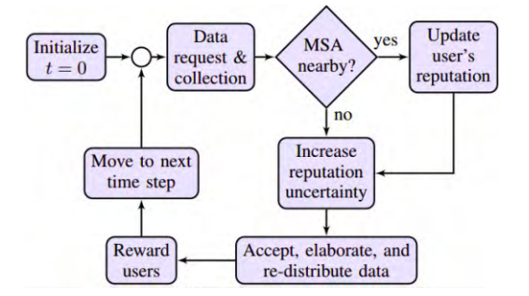
群体感知的激励机制——隐私安全
4
参与者的隐私：
·主要包括数据隐私和位置隐私
·基于移动安全代理(MSA)的可扩展的可信模型
·无知识攻击 ·部分知识攻击 ·交互知识攻击
服务器的安全：
·有时参与者为获得报酬,恶意的参与者会上报虚假的数据来获得非法报酬
·通过第三方可信平台(TTP)实现
·通过盲签名和委托技术实现
知行合一、经世致用
自强不息 厚德载物
Central South University
Notes:
我们要设计机械结构，画电路板，写硬件驱动，设计通信架构，组装硬件，调试，最后是编写各种上层算法。工作量十分庞大，这种情况跟早期的计算机很类似，早期的电脑也没有操作系统，开发人员需要直接面对硬件。
机器人零部件厂商，比如机械臂、地盘、摄像头、激光雷达生成厂商都在一个通用的机器人软件平台上开发。ROS经过10年发展，事实上已经成为机器人届主流的操作系统，现在机器人上跑的ROS，就相当于890年代PC上的windows和Mac.
有了机器人操作系统ROS，我们的开发就变得相对简单和高效了许多。

Slide 26
群体感知的激励机制——未来研究方向
4
·参与者移动性（自适应性）：目前的激励机制考虑了用户的位置信息，但是对用户位置的移动性研究不足
·以参与者为中心：目前大部分激励机制是在服务器端进行的，因此考虑更多的是服务器的效益最大化
·潜在激励因素：多种激励方式的混合能够弥补不同机制的不足,起到更好的激励作用
·协同：移动群智感知中可能存在结构和通信模式都不相同的异质用户，目前的激励机制的研究很少考虑异质用户间的协同工作
知行合一、经世致用
自强不息 厚德载物
Central South University
Notes:
我们要设计机械结构，画电路板，写硬件驱动，设计通信架构，组装硬件，调试，最后是编写各种上层算法。工作量十分庞大，这种情况跟早期的计算机很类似，早期的电脑也没有操作系统，开发人员需要直接面对硬件。
机器人零部件厂商，比如机械臂、地盘、摄像头、激光雷达生成厂商都在一个通用的机器人软件平台上开发。ROS经过10年发展，事实上已经成为机器人届主流的操作系统，现在机器人上跑的ROS，就相当于890年代PC上的windows和Mac.
有了机器人操作系统ROS，我们的开发就变得相对简单和高效了许多。

Slide 27
群体感知面临的挑战
5
·需要构建群体感知网络共性平台：目前学术界和工业界设计和开发的各种群智感知应用通常具有相似或者部分重叠的功能，导致这种独立的开发模式十分低效，浪费资源
·群体感知数据的前端处理：传感器采集到的原始感知数据通常存在冗余，因此，需要设计有效地前端处理算法
·群智感知数据的价值挖掘：来自不同的用户、不同的传感器、具有多模态等特征，必须对这些海量的数据进行挖掘才能形成数据到信息的转化
·群智感知网络的安全与隐私保护
知行合一、经世致用
自强不息 厚德载物
Central South University
Notes:
我们要设计机械结构，画电路板，写硬件驱动，设计通信架构，组装硬件，调试，最后是编写各种上层算法。工作量十分庞大，这种情况跟早期的计算机很类似，早期的电脑也没有操作系统，开发人员需要直接面对硬件。
机器人零部件厂商，比如机械臂、地盘、摄像头、激光雷达生成厂商都在一个通用的机器人软件平台上开发。ROS经过10年发展，事实上已经成为机器人届主流的操作系统，现在机器人上跑的ROS，就相当于890年代PC上的windows和Mac.
有了机器人操作系统ROS，我们的开发就变得相对简单和高效了许多。

Slide 28
03
群体感知的典型案例
自强不息 厚德载物
知行合一、经世致用
Tsinghua University of China
Central South University
Notes:
Robot Operating System 机器人操作系统，简称ROS。
人工智能的浪潮中有一个方面是不可忽视的，就是机器人。 说到我们今天的机器人，最近几年机器人领域非常火爆，出现了一大批这样高质量的产品。
例如，波士顿动力的机器狗，谷歌的无人车，以及国产的大疆无人机等等。
而这当中许多用到了一个共同的运行支撑软件。就是机器人操作系统ROS。

Slide 29
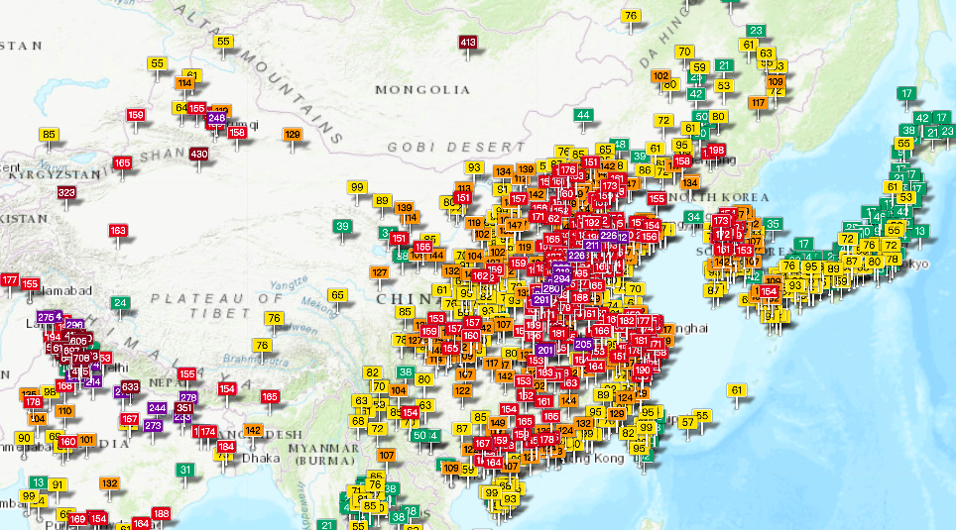
环境检测
01
环境检测与群智感知
环境问题是当今社会的普遍问题，我们要对污染物进行定性，定量，系统的监测与分析，进而保护环境。
群智感知利用更加普适的移动传感器设备，以低成本实现对城市的自然环境大规模监测。
知行合一、经世致用
自强不息 厚德载物
Central South University

Slide 30
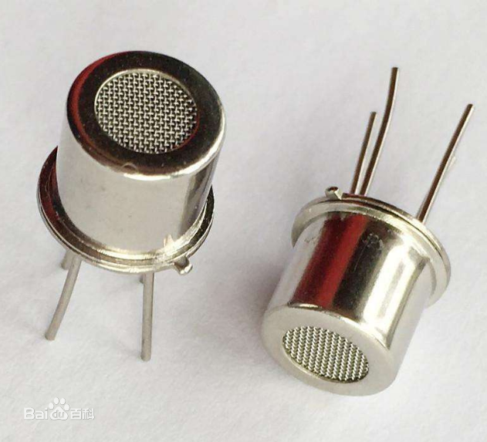
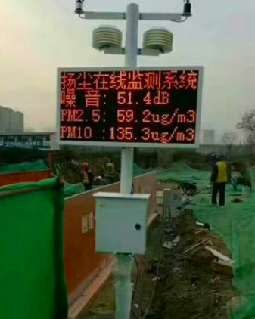
环境检测
01
Common Sense
空气质量传感器测量空气污染情况
通过蓝牙，手机连接上报感知平台，后台处理整合这些感知数据，以及可视化
知行合一、经世致用
自强不息 厚德载物
Central South University

Slide 31
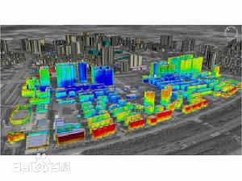
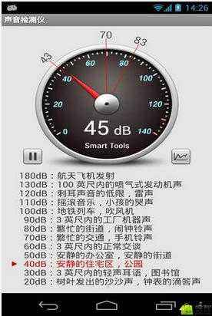
环境检测
01
Noise Tube
手机麦克风感知环境噪音
集中处理噪声数据，绘制城市噪音地图
知行合一、经世致用
自强不息 厚德载物
Central South University

Slide 32
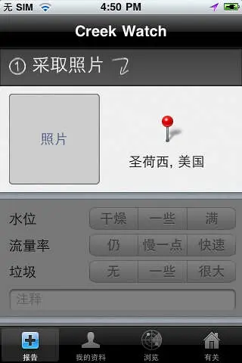
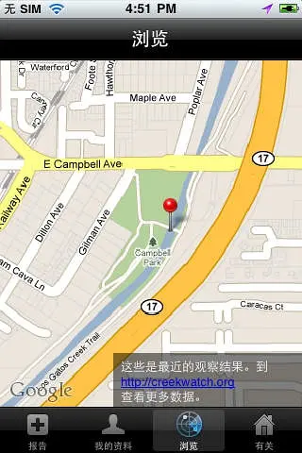
环境检测
01
CreekWatch
用户拍照、文本记录不同地方水质，
垃圾数量，跟踪水质污染
数据上传云端后，提供用户查询水质健康情况
知行合一、经世致用
自强不息 厚德载物
Central South University

Slide 33
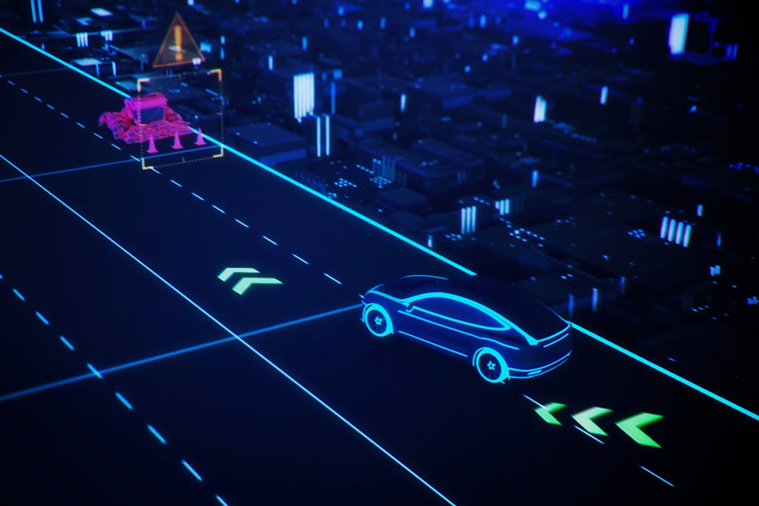
车联网
02
车联网与群智感知
车联网最终实现车、人、环境的深度融合。
群智感知通过感知个体信息，继而挖掘群体信息。
群智感知是车联网的核心特征之一。
知行合一、经世致用
自强不息 厚德载物
Central South University

Slide 34
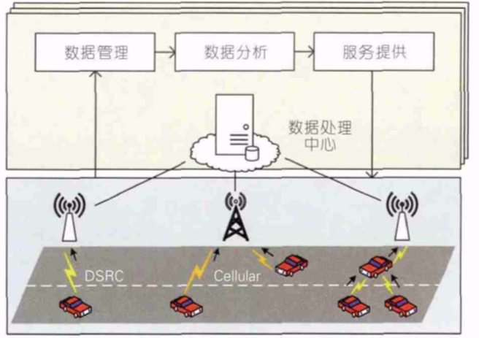
车联网
02
集中式的车联网群智感知与服务
知行合一、经世致用
自强不息 厚德载物
Central South University
Notes:
when it comes to ...
many of these use

Slide 35
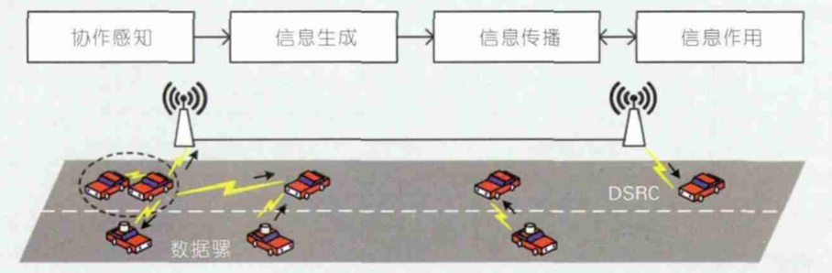
车联网
02
分布式的车联网群智感知与服务
知行合一、经世致用
自强不息 厚德载物
Central South University
Notes:
when it comes to ...
many of these use

Slide 36
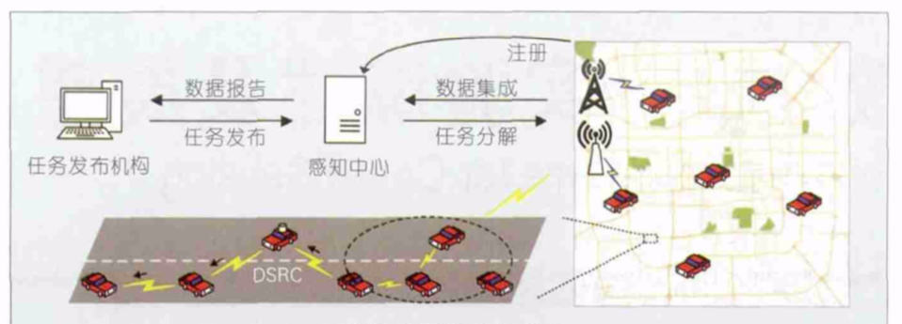
车联网
02
混合式的车联网群智感知与服务
知行合一、经世致用
自强不息 厚德载物
Central South University
Notes:
when it comes to ...
many of these use

Slide 37
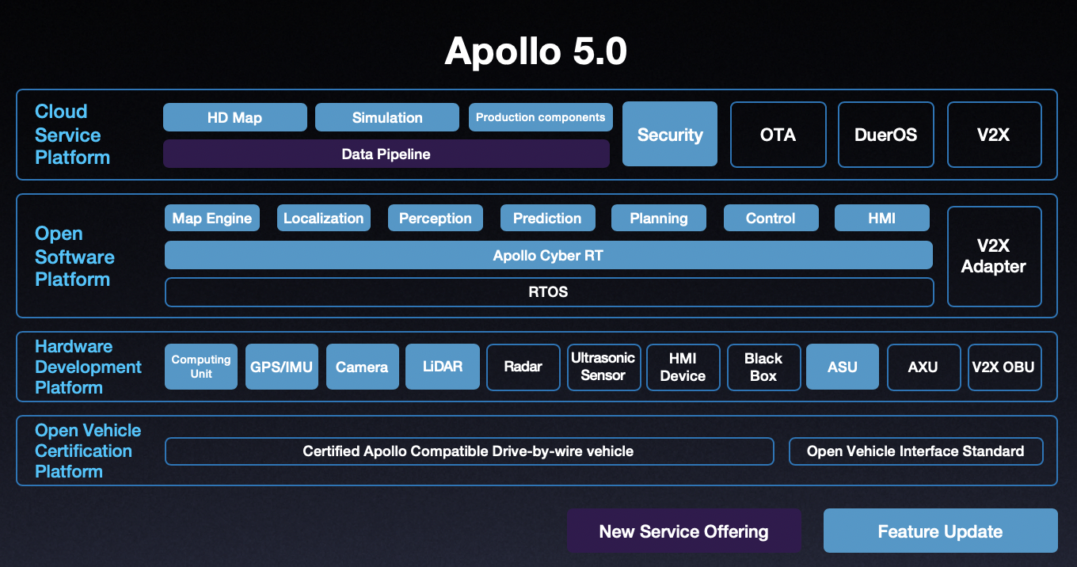
车联网
02
知行合一、经世致用
自强不息 厚德载物
Central South University
Notes:
when it comes to ...
many of these use

Slide 38
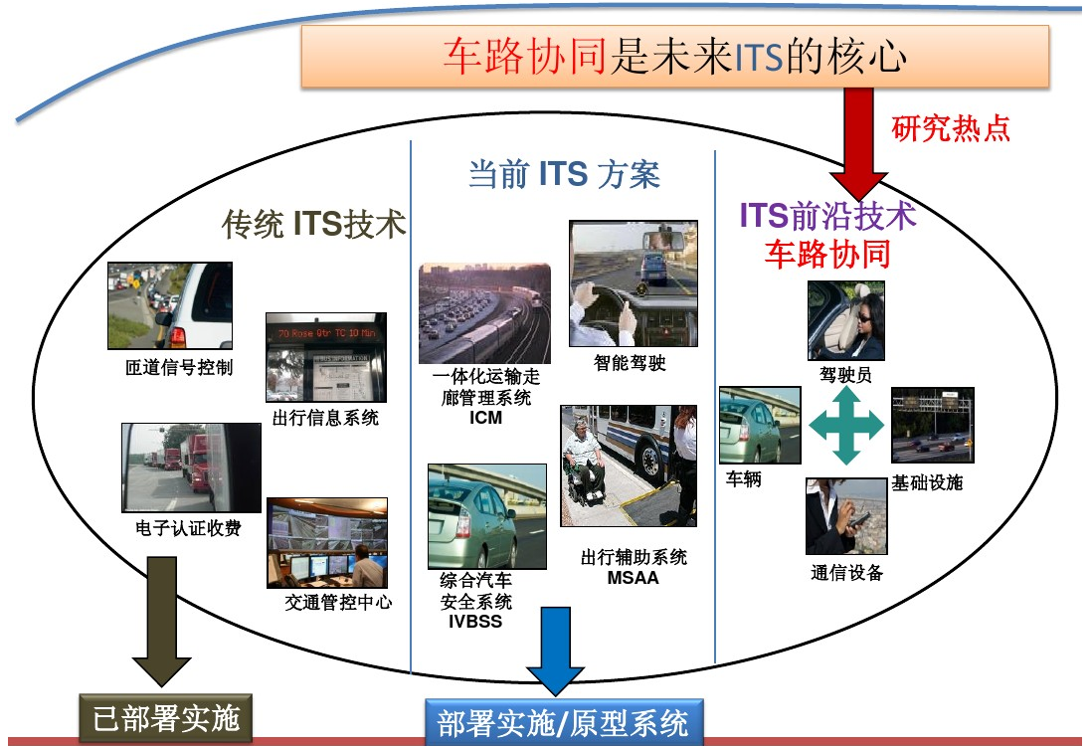
车联网
02
智能交通系统（ITS）
知行合一、经世致用
自强不息 厚德载物
Central South University
Notes:
when it comes to ...
many of these use

Slide 39
车联网
02
车路协同系统最主要的两个子系统是路侧单元和车载单元：
路侧单元的主要功能是收集路侧传感器检测到的各种信息（如交通流量、突发事件、密集人群、交叉口行人信息、道路异物侵入、路面湿滑状态）
车载单元的主要功能是收集各类车载传感器采集到的信息（如定位、运动等）进行融合处理后发送驾驶员或者给其它车载单元；
知行合一、经世致用
自强不息 厚德载物
Central South University
Notes:
when it comes to ...
many of these use

Slide 40
车联网
02
目前的路侧单元主要以单一的传感器为主，比如：地磁线圈、应变传感器、毫米波雷达、高清摄像头、激光雷达等。
功能实现 | 视觉 | 雷达 | 雷达-视觉融合
测距功能 | 一般 | 好 | 好
测角功能 | 好 | 一般 | 好
测速功能（径向） | 差 | 好 | 好
测速功能（横向） | 一般 | 差 | 好
目标轮廓检测 | 好 | 差 | 好
目标分类功能 | 好 | 一般 | 好
环境适应性 | 差 | 好 | 好
知行合一、经世致用
自强不息 厚德载物
Central South University
Notes:
when it comes to ...
many of these use

Slide 41
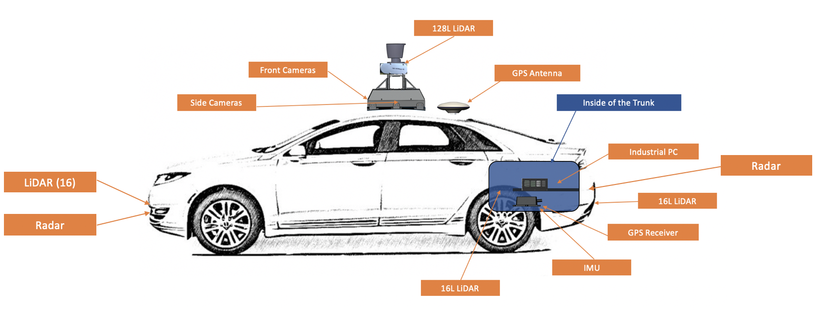
车联网
02
知行合一、经世致用
自强不息 厚德载物
Central South University

Slide 42
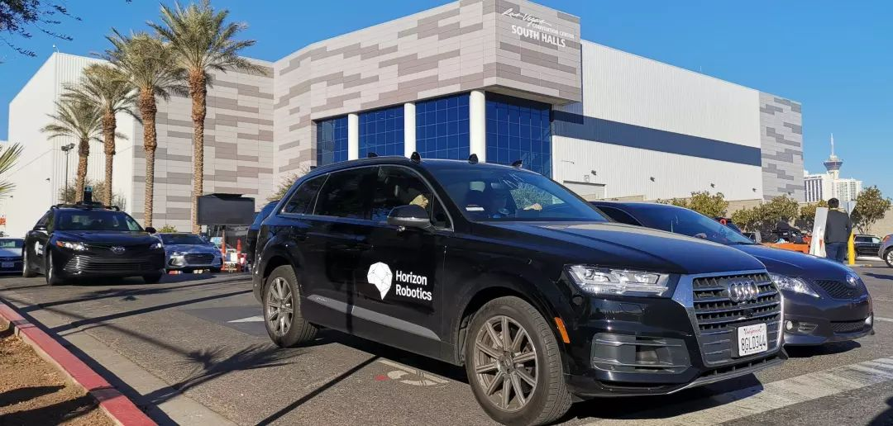
车联网
02
知行合一、经世致用
自强不息 厚德载物
Central South University

Slide 43
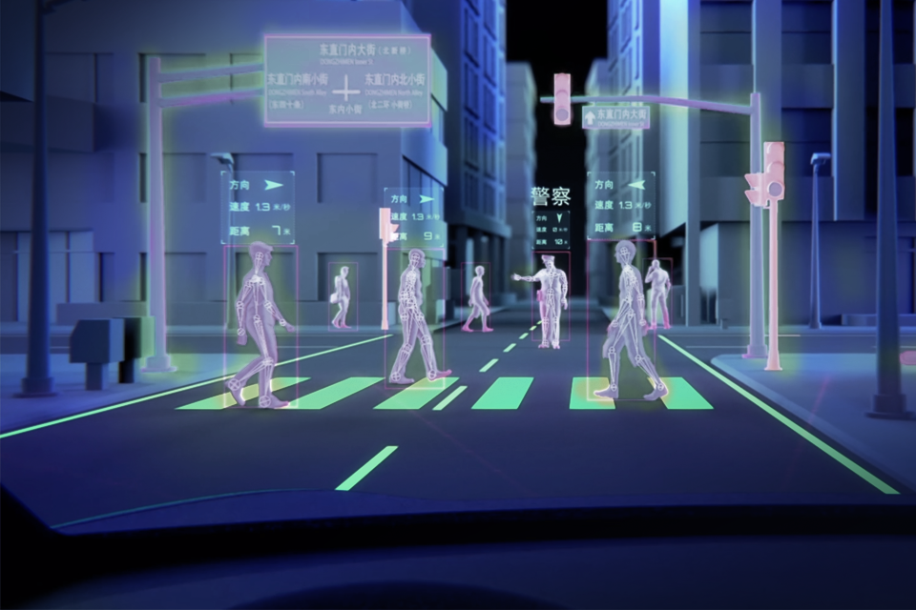
车联网
02
高级驾驶辅助系统（ADAS）
知行合一、经世致用
自强不息 厚德载物
Central South University

Slide 44
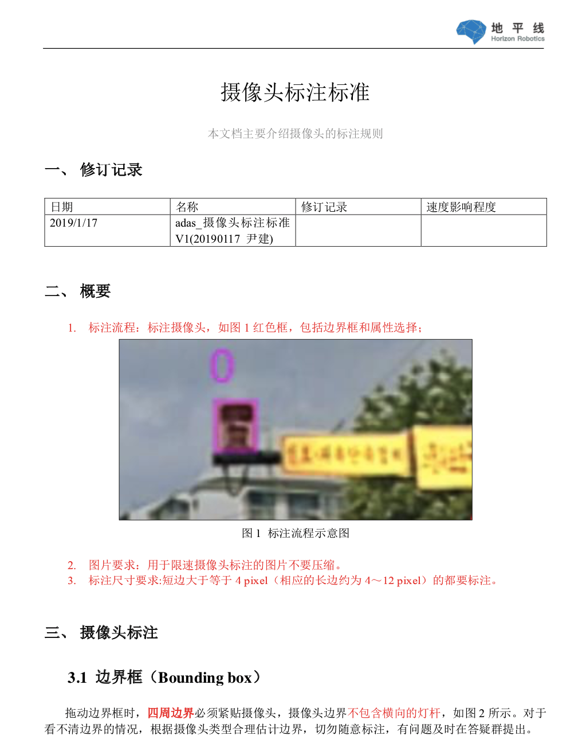
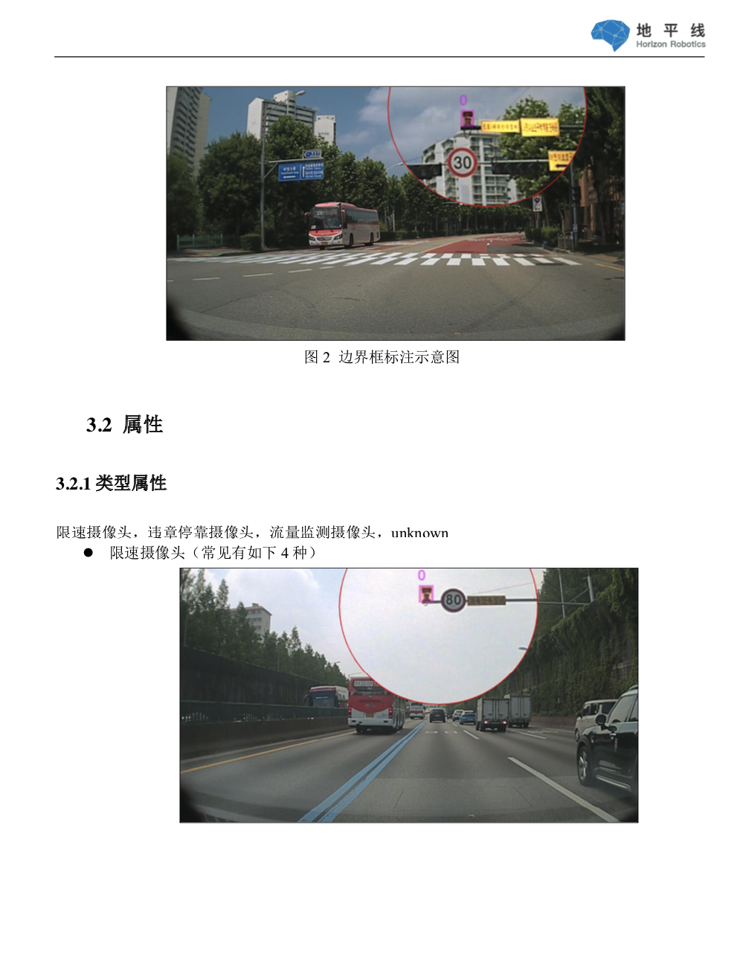
车联网
02
SK Camera
知行合一、经世致用
自强不息 厚德载物
Central South University

Slide 45
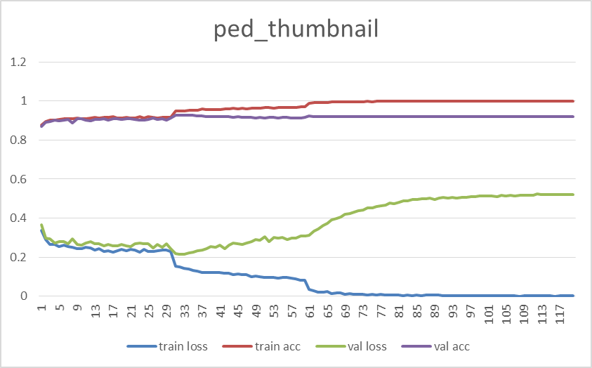
车联网
02
Pedestrian detection
知行合一、经世致用
自强不息 厚德载物
Central South University

Slide 46
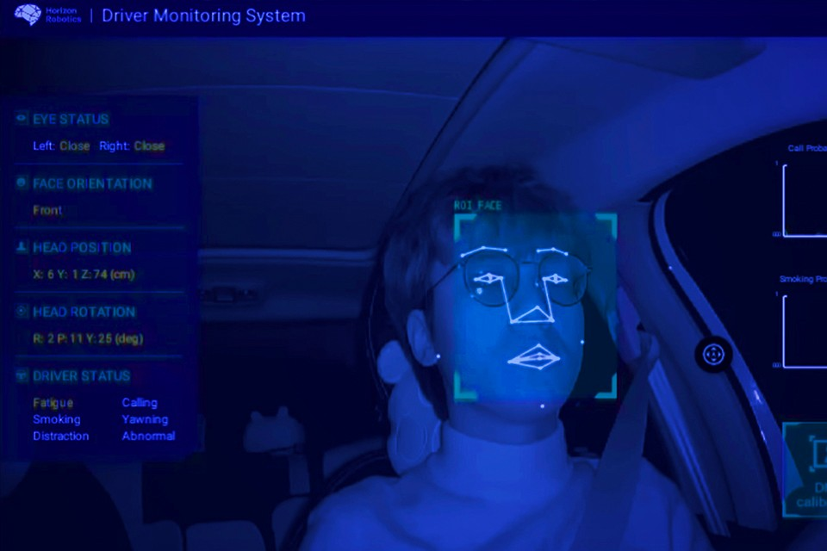
车联网
02
驾驶员行为检测系统（DMS）
知行合一、经世致用
自强不息 厚德载物
Central South University

Slide 47
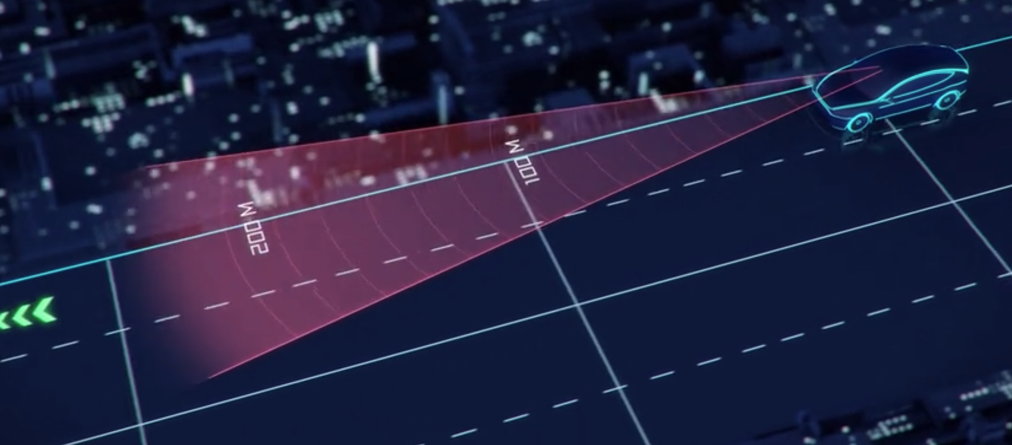
车联网
02
知行合一、经世致用
自强不息 厚德载物
Central South University

Slide 48
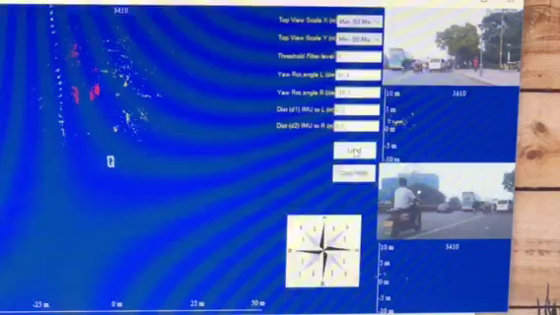
车联网
02
路边停靠点云测试
知行合一、经世致用
自强不息 厚德载物
Central South University

Slide 49
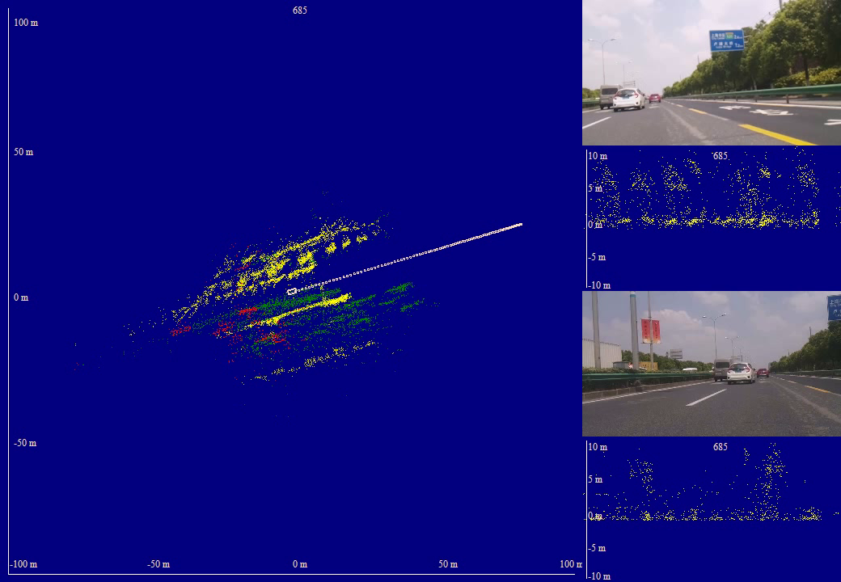
车联网
02
高速累积
知行合一、经世致用
自强不息 厚德载物
Central South University

Slide 50
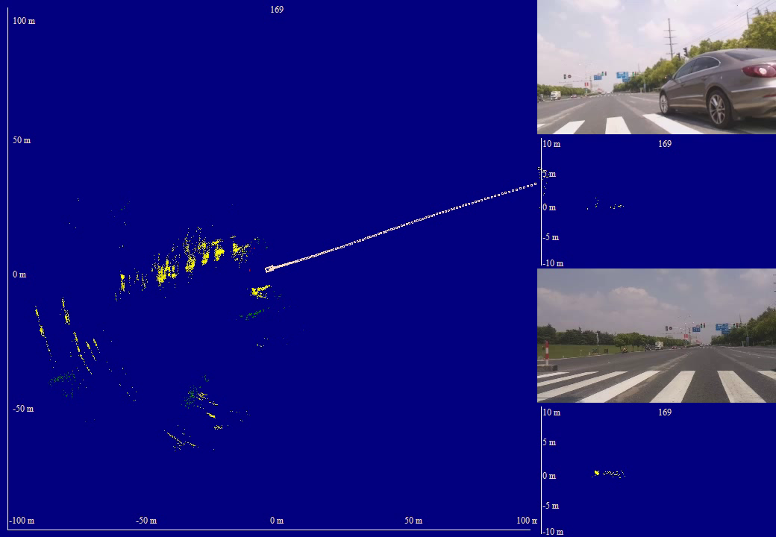
车联网
02
十字路口累积
知行合一、经世致用
自强不息 厚德载物
Central South University

Slide 51
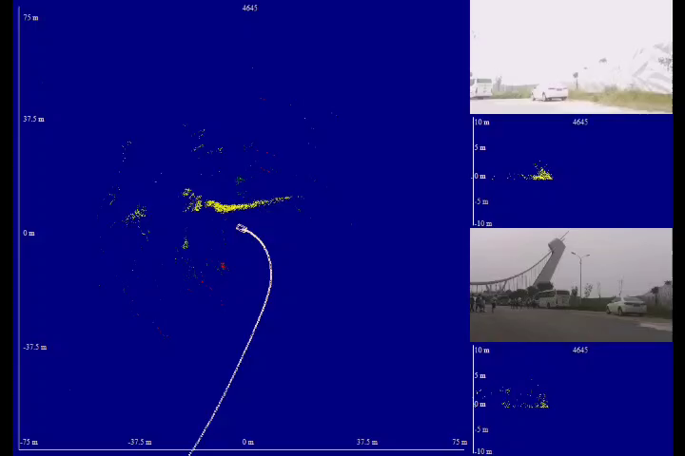
车联网
02
人群场景
知行合一、经世致用
自强不息 厚德载物
Central South University

Slide 52
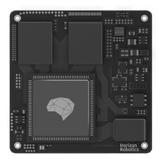
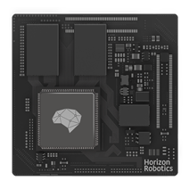
车联网
02
Journey 征程
Sunrise 旭日
知行合一、经世致用
自强不息 厚德载物
Central South University

Slide 53
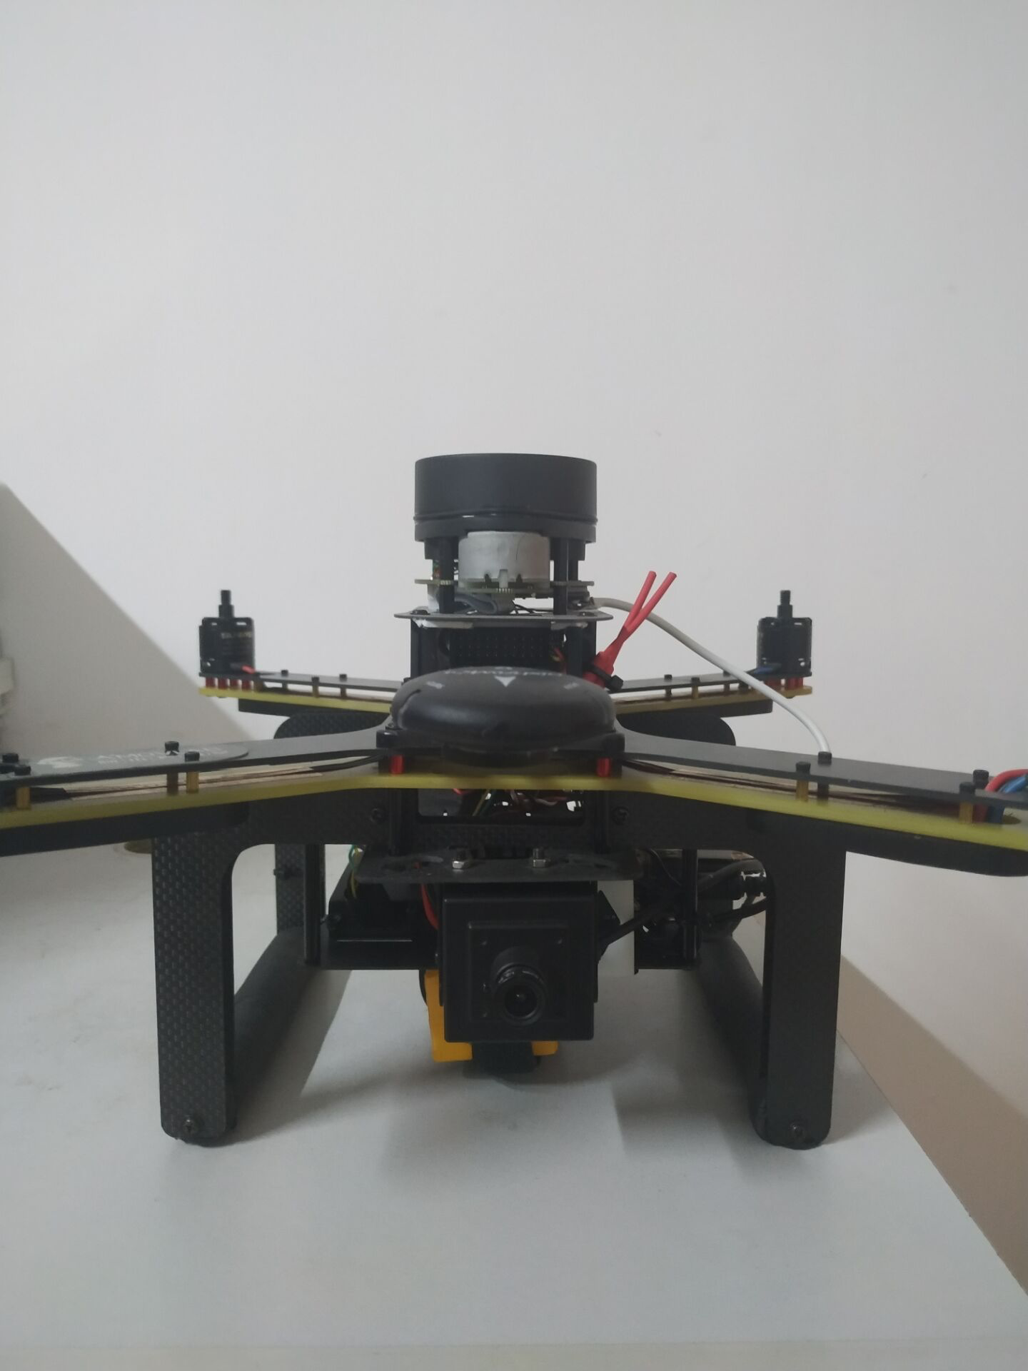
无人机集群
03
UAV与群智感知
无人机利用其灵活的机动性，在监测、巡检、甚至军事领域占有重要地位。无人机集群同样需要感知与协同。
知行合一、经世致用
自强不息 厚德载物
Central South University

Slide 54
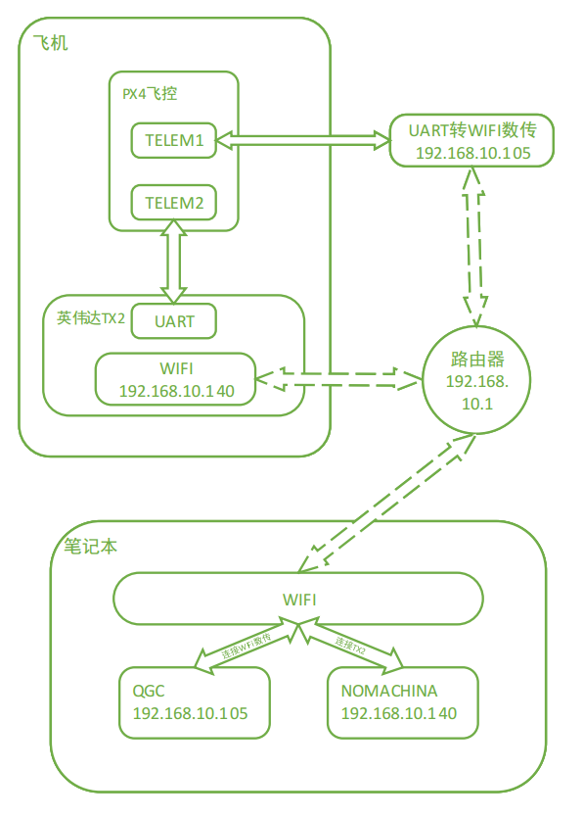
无人机集群
03
硬件架构
知行合一、经世致用
自强不息 厚德载物
Central South University

Slide 55
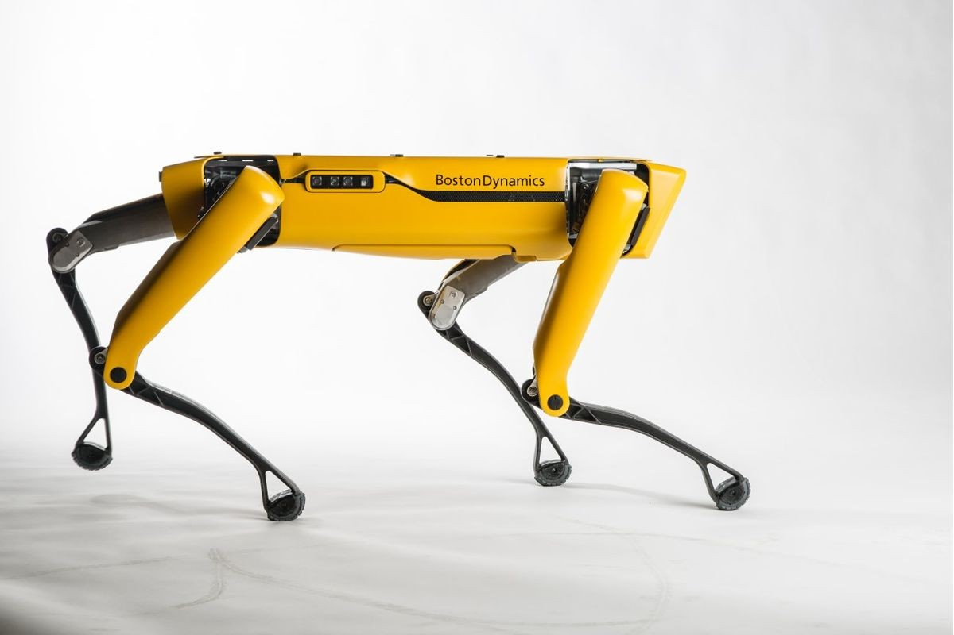
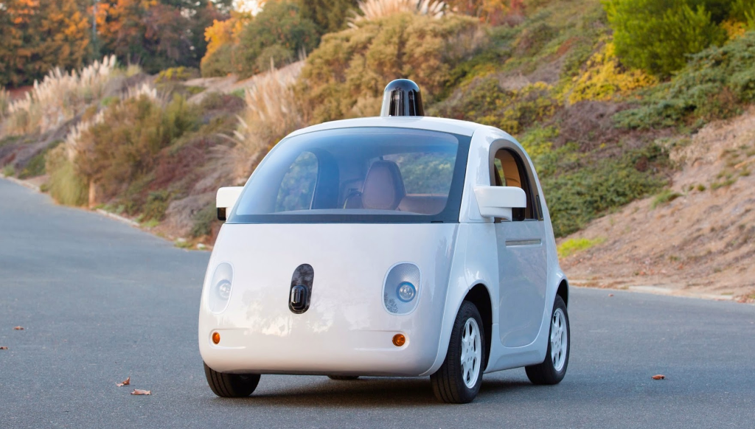
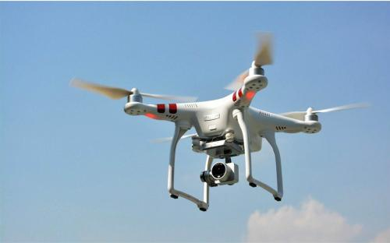
无人机集群
03
Robot Operating System
知行合一、经世致用
自强不息 厚德载物
Central South University
Notes:
when it comes to ...
many of these use

Slide 56
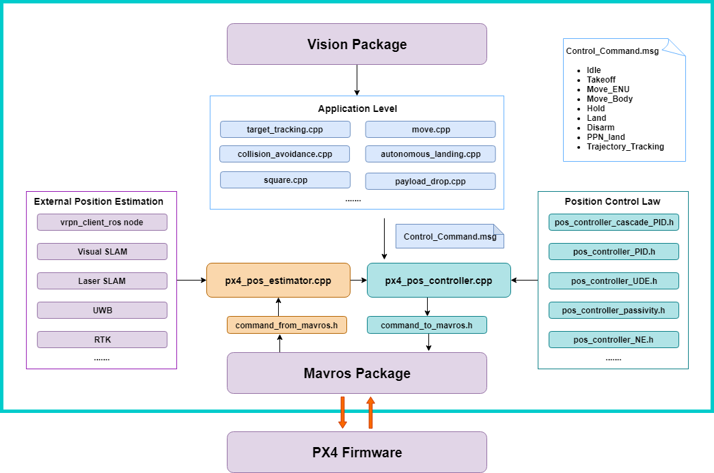
无人机集群
03
软件架构
知行合一、经世致用
自强不息 厚德载物
Central South University

Slide 57
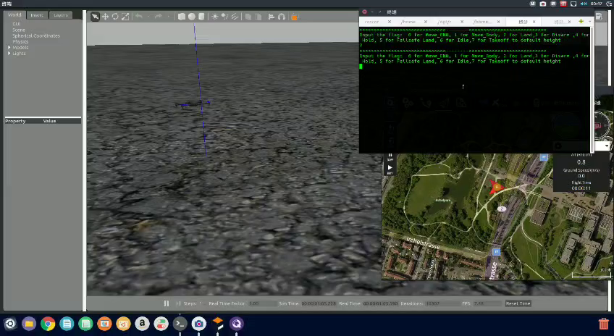
无人机集群
03
Gazebo simulation
知行合一、经世致用
自强不息 厚德载物
Central South University

Slide 58
参考文献
[1]于瑞云,王鹏飞,白志宏,王兴伟.参与式感知:以人为中心的智能感知与计算[J].计算机研究与发 展,2017,54(03):457-473.
[2]吴垚,曾菊儒,彭辉,陈红,李翠平.群智感知激励机制研究综述[J].软件学报,2016,27(08):2025-2047.
[3]李静林, 北京邮电大学网络与交换技术国家重点实验室, 李静林, et al. 车联网群智感知与服务[J]. 中兴通讯技术, 2015, 21(6):6-9.
[4]赵东, 马华东. 群智感知网络的发展及挑战[J]. 信息通信技术, 2014(5):66-70.
[5]刘媛妮,李慧聪,关鑫,袁凯,赵国锋,段洁.移动群智感知激励机制研究综述[J].重庆邮电大学学报(自然科学版),2018,30(02):147-158.
[6]王钲淇.移动群智感知网络发展面临安全挑战[J].科技导报,2015,33(24):114-117.
知行合一、经世致用
自强不息 厚德载物
Central South University

Slide 59
参考文献
[7]黄涵霞,丁强,李莉,娄梦茜,孙知信.移动终端群智感知研究[J].计算机技术与发展,2014,24(06):6-9.
[8]Wu Chenshu，Yang Zheng，Liu Yunhao，et al． WILL: wireless indoor localization without site survey［C］/ /Proc of INFO- COM． Orlando，FL: IEEE，2012: 64 － 72．
[9]Hull B, Bychkovsky V, Zhang Y,et al. CarTel: a distributed mobile sensor computing system[C]//ACM SenSys,2006:125–138
[10]Koukoumidis E,Peh L-S,Martonosi M R.SignalGuru: leveraging mobile phones for collaborative traffic signal schedule advisory [C]//ACM MobiSys,2011: 127–140
[11]Luo T, Kanhere SS, Tan HP. SEW-Ing a simple endorsement Web to incentivize trustworthy participatory sensing. In: Proc. of 2014 the 11th Annual IEEE Int’l Conf. on Sensing, Communication, and Networking (SECON). IEEE, 2014. 636-644. [doi: 10.1109/ SAHCN.2014.6990404]
知行合一、经世致用
自强不息 厚德载物
Central South University

Slide 60
参考文献
[12]Thepvilojanapong N, Zhang K, Tsujimori T, Ohta Y, Zhao Y, Tobe Y. Participation-Aware incentive for active crowd sensing. In: Proc. of 2013 IEEE the 10th Int’l Conf. on High Performance Computing and Communications & 2013 IEEE Int’l Conf. on Embedded and Ubiquitous Computing (HPCC_EUC). IEEE, 2013. 2127-2134. [doi: 10.1109/HPCC.and.EUC.2013.305]
[13]Kawajiri R, Shimosaka M, Kahima H. Steered crowdsensing: Incentive design towards quality-oriented place-centric crowdsensing. In: Proc. of the 2014 ACM Int’l Joint Conf. on Pervasive and Ubiquitous Computing. ACM Press, 2014. 691-701. [doi: 10.1145/ 2632048.2636064]
知行合一、经世致用
自强不息 厚德载物
Central South University

Slide 61
谢 谢 大 家
THANKS FOR ALL

